Slide 1

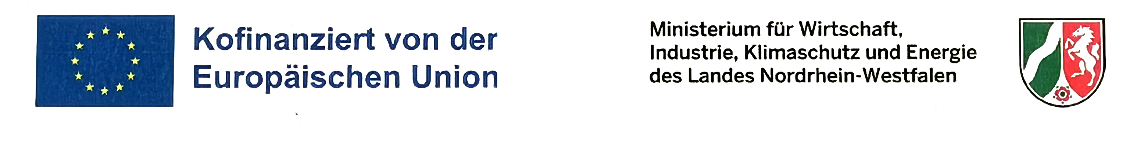
Transformative Allianzen – das Netzwerk CirQualityOWL plus
Beate Kolkmann
Food-Processing Initiative e.V. (FPI)
04.07.2024, online

Slide 2

Zirkuläre Transformation in OWL gestalten – sektorübergreifende Allianzen befähigen die Akteure in OWL für Transformations-prozesse

Slide 3
11 Partner
200+ LOI Partner
2.724.602 € Projektsumme
3 Jahre Projektlaufzeit (2024 – 2026)

Slide 4
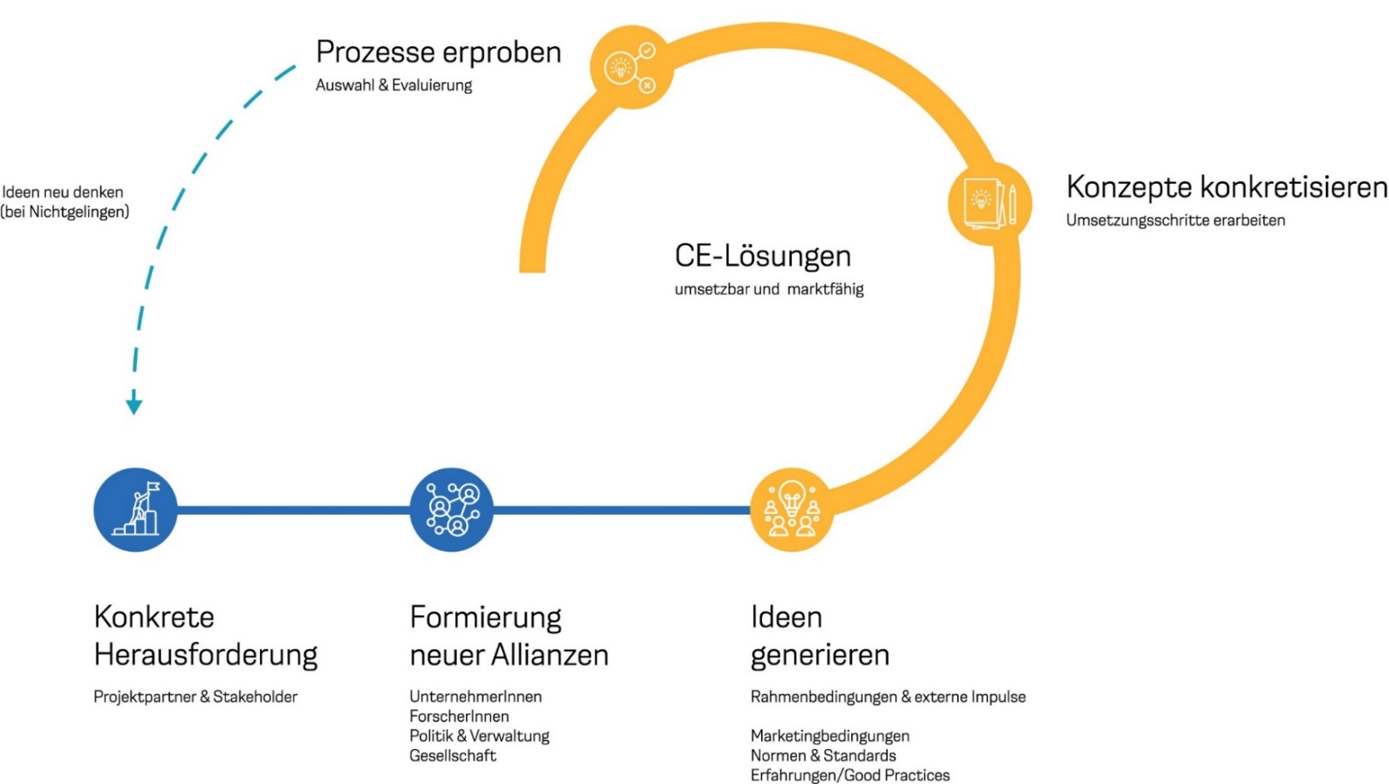
Missionsorientierte Allianzen
Gemeinsam die Transformation gestalten!
Alle Akteure mit „aktivem Beitrag“ für Transformation mit einbeziehen
Systemische Ansatz
Konkrete Herausforderungen im Blick
Vernetzung & Transfer schaffen Synchronisation

Slide 5
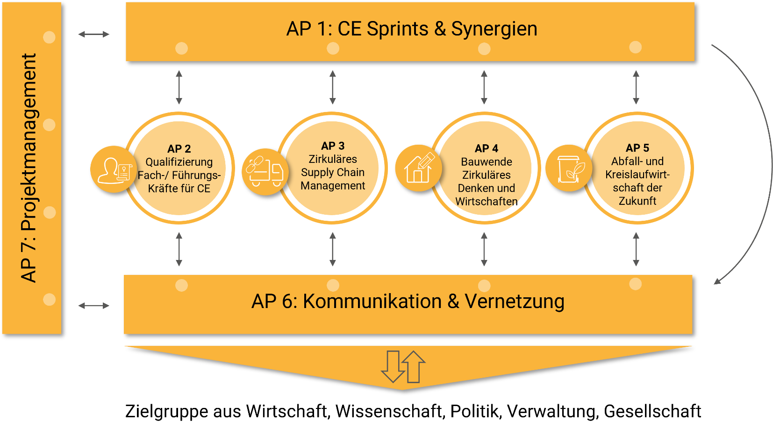
Herausforderungen im Fokus
Qualifizierung künftiger Fach- und Führungskräfte für Circular Economy
Lösungen für ein zirkuläres Lieferketten-Management (SSCM)
Bauwende zum zirkulären Denken und Wirtschaften
Abfall- und Kreislaufwirtschaft der Zukunft für OWL
CE-Sprints, Vernetzung, Transfer

Slide 6








Qualifizierung künftiger Fach- und Führungskräfte für CE
Kreativer Input von Studierenden
Vertiefende Bearbeitung und Erforschung von Innovationen für Unternehmen oder regionale Einrichtungen
Netzwerkaufbau von zukünftigen Fach- und Führungskräften (Studierenden) und Unternehmensvertreter*innen
Ansprechpartnerin:
FH Bielefeld: Prof. Eva Schwenzfeier-Hellkamp |eva.schwenzfeier-hellkamp@fh-bielefeld.de | 0521 106-7237

Slide 7

Lösungen für ein zirkuläres Lieferketten-Management (SSCM)
Transformative Allianzen in den Sektoren Gesundheit, Kunststoff und Lebensmittel
Prototypische Umsetzungen von zirkulären Lösungsansätzen in den genannten Sektoren
Ansprechpartnerin:
Fraunhofer IOSB-INA: Nissrin Perez | nissrin.perez@iosb-ina.fraunhofer.de | 05261 9429022

Slide 8


Bauwende zum zirkulären Denken und Wirtschaften
Transformative Allianzen im Bausektor: Synchronisation von der Unternehmensbranche über Architekten und Planer bis hin zur Kommune
CE- Konzepte im Bausektor werden entwickelt und implementiert
Ansprechpartner:
Energie-Impuls OWL e.V.: Klaus Meyer | meyer@energie-impuls-owl.de | 0521 44818 371

Slide 9

Abfall- und Kreislaufwirtschaft der Zukunft für OWL
Erprobung und Etablierung neuer Strategien und Methoden einer Abfall- und Kreislaufwirtschaft
Partner in einer synergetischen Partnerschaft für das Schließen von Stoffkreisläufen vom Einsammeln bis zur Wieder-Inwertsetzung sein
Ansprechpartnerin:
Smart Recycling Factory: Katharina Dombrowski| katharina.dombrowski@aml-minden.de | 0571 - 50929 150

Slide 10
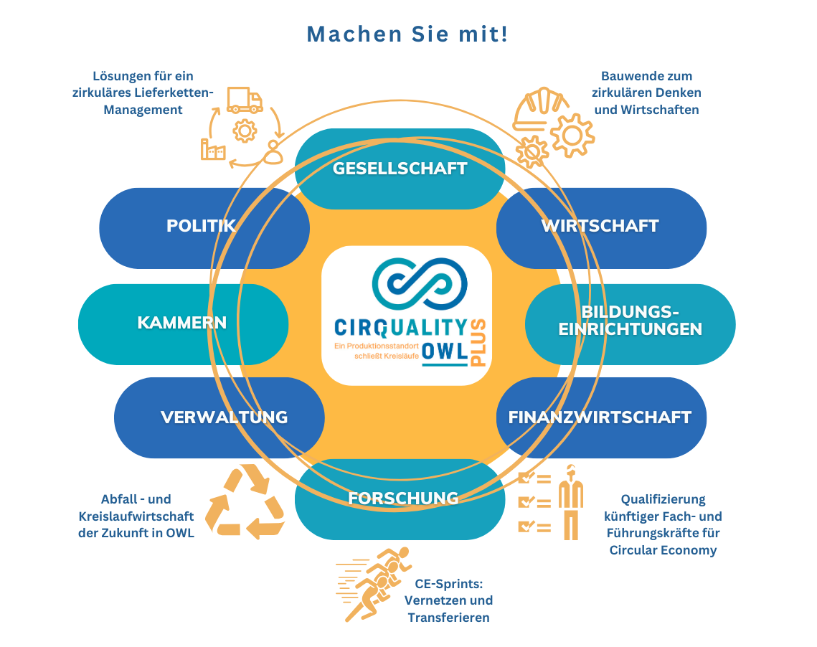

Gemeinsam gestalten wir die zirkuläre Transformation in OWL
EINLADUNG ZUM MITGESTALTEN
Wir sind überzeugt, ein zukunftsfähiger Wirtschaftsstandort OWL ist nur mit einer Circular Economy möglich.

Slide 11
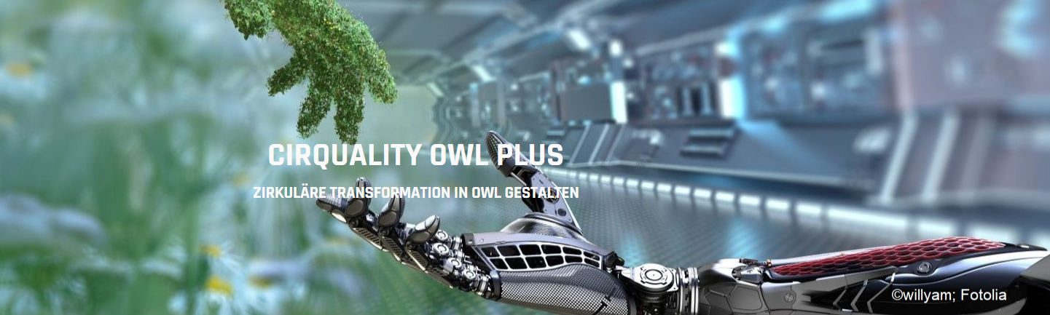
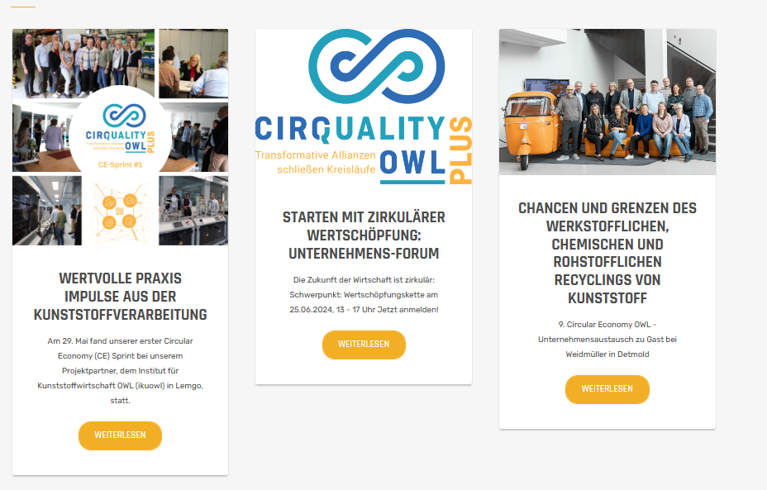
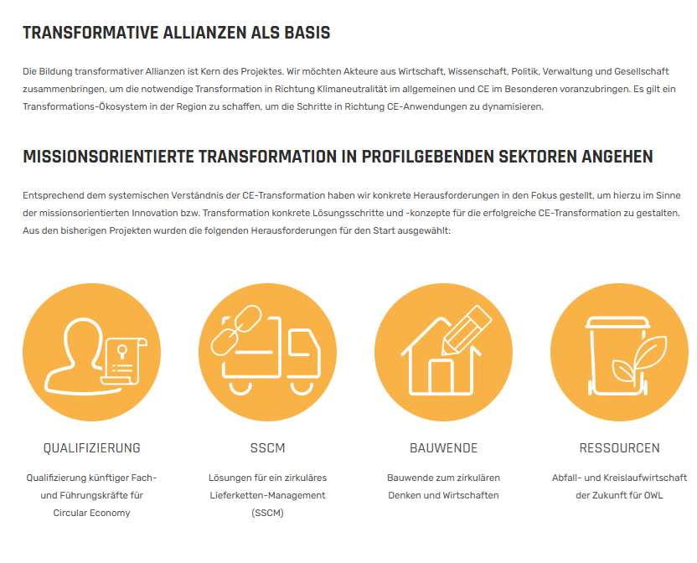
www.cirqualityowlplus.de
CirQualityOWL plus auf LinkedIn

Slide 12
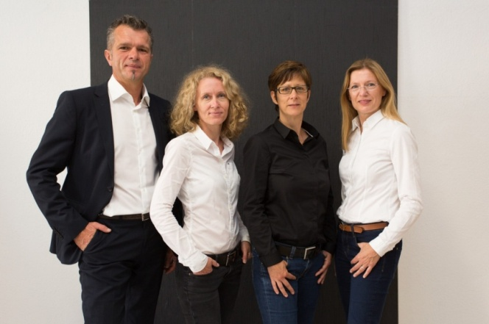
Vielen Dank!
Food-Processing Initiative e.V.
Beate Kolkmann
Beate.Kolkmann@foodprocessing.de
+49(0)160 7452381
Ritterstr. 19
D – 33602 Bielefeld
www.foodprocessing.de

